Slide 1

Suomen strategia Peppolille 2030
Peppol päivä 2025

Slide 2
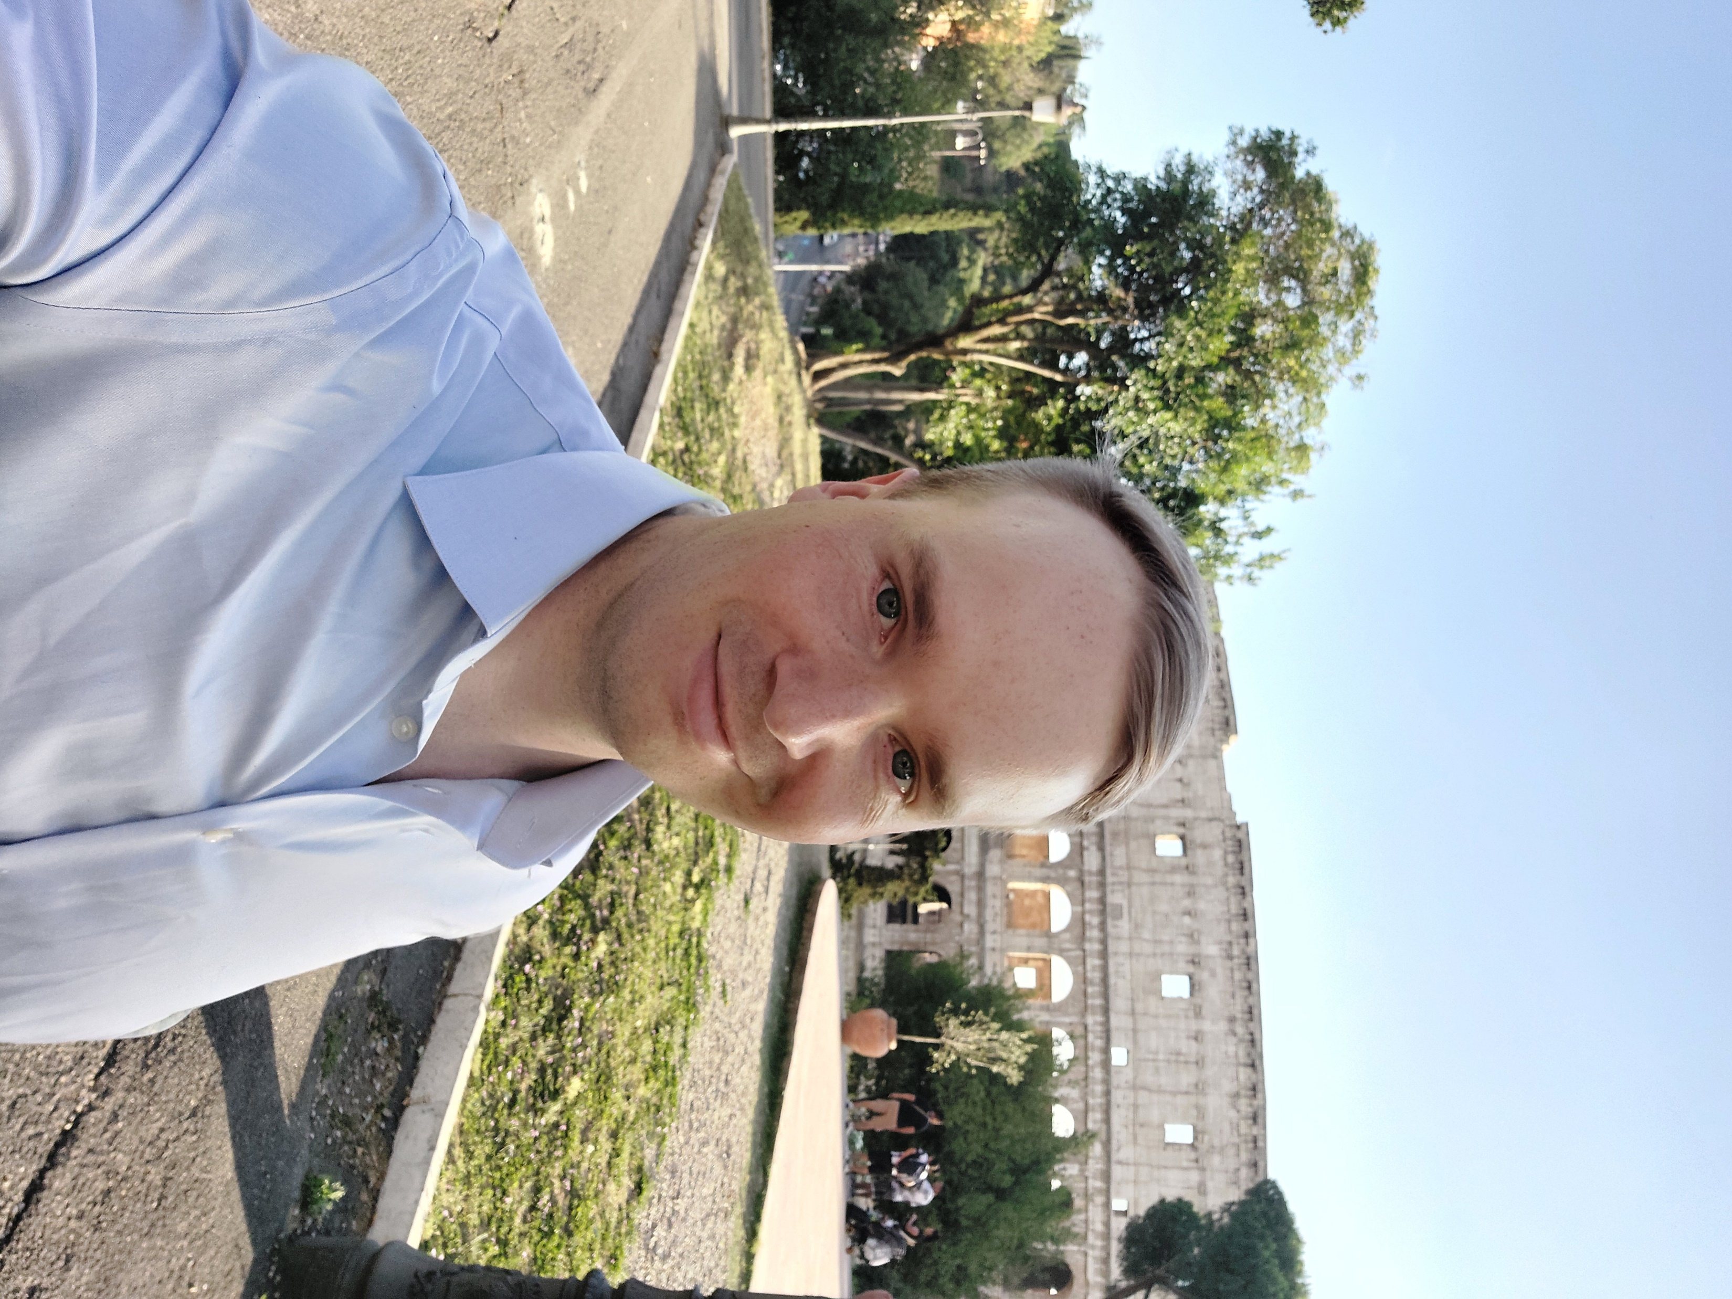
Esityksen sisältö
Hannu Kivinen
Johtava asiantuntija
Valtiokonttori, Suomen Peppol-viranomainen
Yhteistyö eri toimialojen kanssa sähköisen Peppol-tilaamisen käyttöönoton edistämiseksi ja Yrityksen digitalous -ekosysteemissä.
Kansainvälinen yhteistyö eri maiden Peppol-viranomaisten kanssa.
OpenPeppolin Post-Award Communityn Change Management Boardin jäsen
Osallistun hankintasanomien ja laskujen standardointiin CEN:issä (European Committee for Standardization).
Peppol lyhyesti
Tavoitteet ja toimenpiteet
Tilastot
Mitkä toimialat ovat tienraivaajaia sähköisessä tilaamisessa Peppolilla?

Slide 3
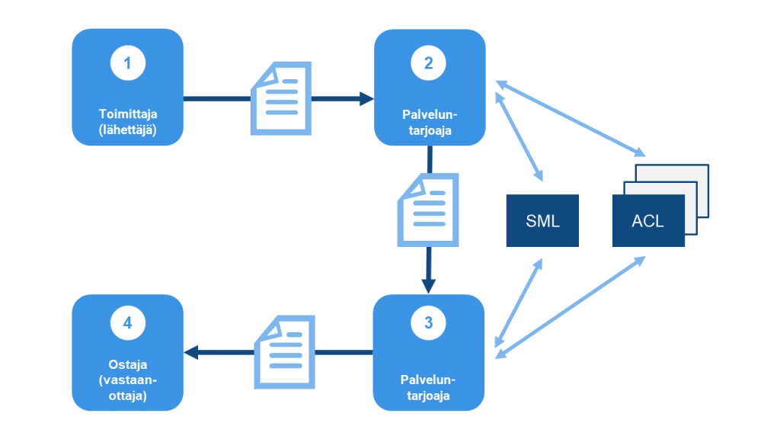

Mikä Peppol?
Peppol on dokumenttien, kuten tilausten, välittämiseen käytetty verkko
Järjestelmät keskustelevat keskenään ilman kahdenvälisiä yhteyksiä
Peppol määrittelee
  miten dokumentit välitetään
  miltä dokumentit ”näyttävät”
Verkkoon liitytään Peppol-palveluntarjoajien kautta
Osoitteisto

Slide 4
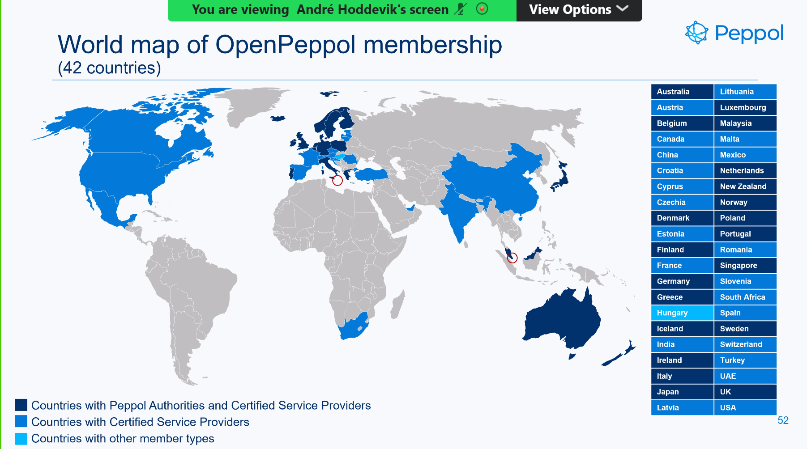

Slide 5

Visio Peppolista
Suomessa ja kansainvälisesti liiketoiminta-asiakirjat, kuten laskut, tilaukset, tilausvahvistukset, katalogit, logistiikan asiakirjat ym. välitetään sähköisesti rakenteisessa muodossa organisaatioiden välillä (vrt. verkkolasku)
  Huom! Ei vain EU:n puitteissa, vaan kansainvälisesti
Rakenteinen tieto mahdollistaa entistä parempien palveluiden luomisen
  Esim. kestävän kehityksen tietojen välittäminen osana liiketoiminta-asiakirjoja
Voimme keskittyä eri työtehtäviin manuaalisen työn sijaan
  Manuaalinen työ ja virheiden selvittely vähenee
Yrityksen digitaloushankkeelle tehdyn arvion mukaan voimme Suomessa kohdentaa työaikaa uudelleen manuaalisista tehtävistä tuottavampaan työhön vuosittain 2,7 miljardin euron edestä, jos Peppol-hankintasanomat otetaan laajasti käyttöön

Slide 6
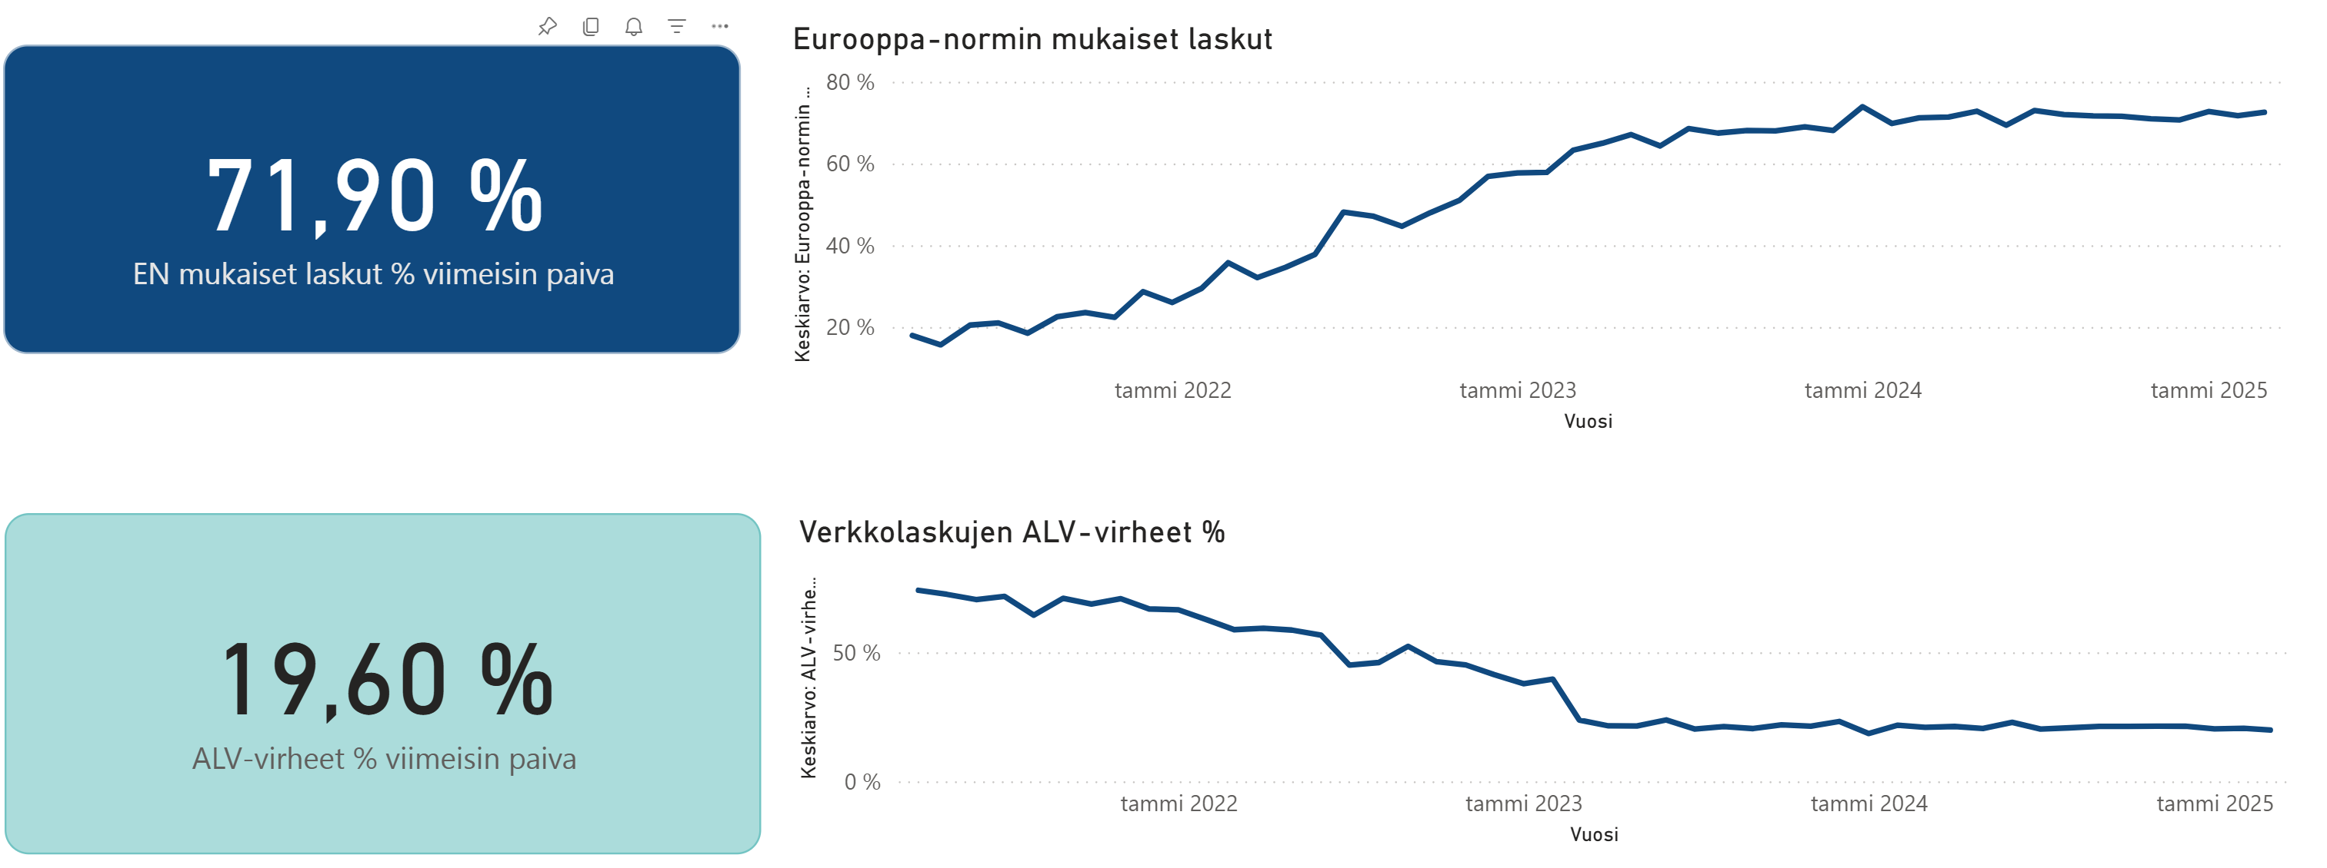
Esimerkki validaation hyödyistä

Slide 7
Peppol-viranomaisen strategiset tavoitteet
Peppol on oletustapa välittää tilaustoimitussanomia vuonna 2030 uusissa yhteyksissä
Peppol käyttäjien määrä Suomessa kasvaa
Peppol-sanomat liikkuvat eri osapuolten välillä saumattomasti ja turvallisesti
Edistetään kansainvälistä yhteentoimivuutta

Slide 8
Yrityksen digitalous –ekosysteemin hankintasanomien tiekartta 2030
Strategiset toimenpiteet
  Hankintasanomien nostaminen ylimmän johdon agendalle
  Luodaan selkeä ymmärrys hankintasanomista ja niiden roolista
  Peppol-hankintasanomin merkityksen kirkastaminen tulevaisuuden haasteisiin vastaavana ratkaisuna
Operatiiviset toimenpiteet
  Hallintamalli
    Lainsäädäntöselvitys
  Alakohtaiset soveltamisohjeet
  Järjestelmien saatavuus
  Koulutus ja viestintä

Slide 9
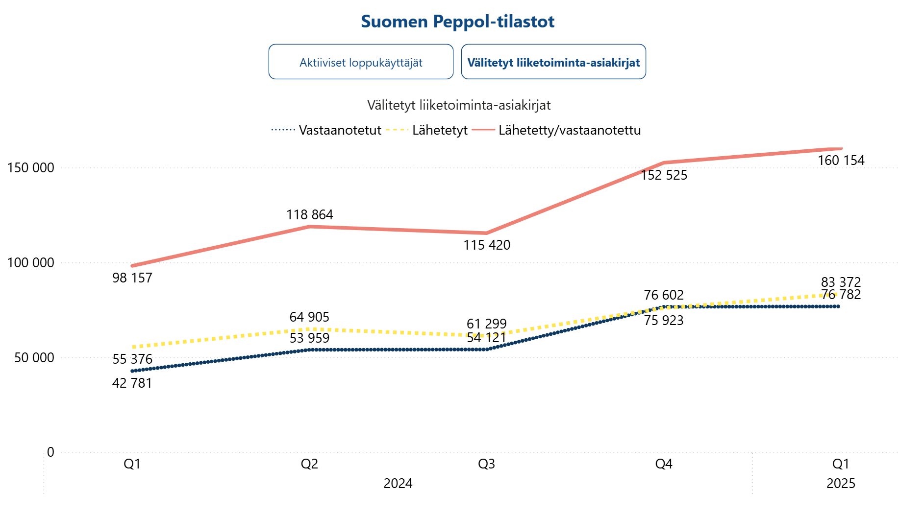
Verkkolaskuja Suomessa vuosittain noin

Slide 10
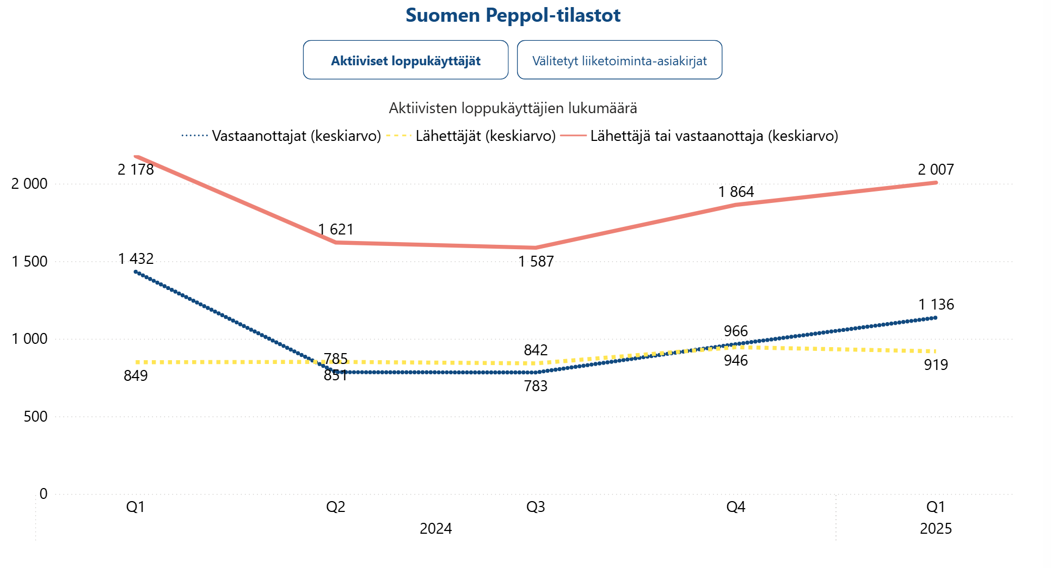

Slide 11








Maittain transaktiot, joissa vähintään toinen osapuoli on suomalainen
Sijoitus | Q1 2024 | Q2 2024 | Q3 2024 | Q4 2024 | Q1 2025
1. | Norja | Norja | Norja | Suomi | Suomi
2. | Ruotsi | Suomi | Suomi | Norja | Norja
3. | Suomi | Ruotsi | Ruotsi | Ruotsi | Ruotsi
4. | Belgia | Alankomaat | Tanska | Tanska | Tanska
5. | Iso-Britannia | Tanska | Viro | Viro | Viro

Slide 12

Lähettäjän Suomalainen organisaatio
Sijoitus | Q1 2024 | Q2 2024 | Q3 2024 | Q4 2024 | Q1 2025
1. | Norja | Norja | Norja | Suomi | Norja
2. | Suomi | Suomi | Suomi | Norja | Suomi
3. | Ruotsi | Ruotsi | Ruotsi | Ruotsi | Ruotsi
4. | Alankomaat | Alankomaat | Viro | Viro | Tanska
5. | Viro | Viro | Alankomaat | Tanska | Viro
Vastaanottajana Suomalainen organisaatio
Sijoitus | Q1 2024 | Q2 2024 | Q3 2024 | Q4 2024 | Q1 2025
1. | Norja | Norja | Norja | Suomi | Suomi
2. | Ruotsi | Suomi | Suomi | Ruotsi | Ruotsi
3. | Suomi | Ruotsi | Ruotsi | Norja | Norja
4. | Belgia | Tanska | Tanska | Tanska | Tanska
5. | Tanska | Alankomaat | Saksa | Saksa | Viro

Slide 13
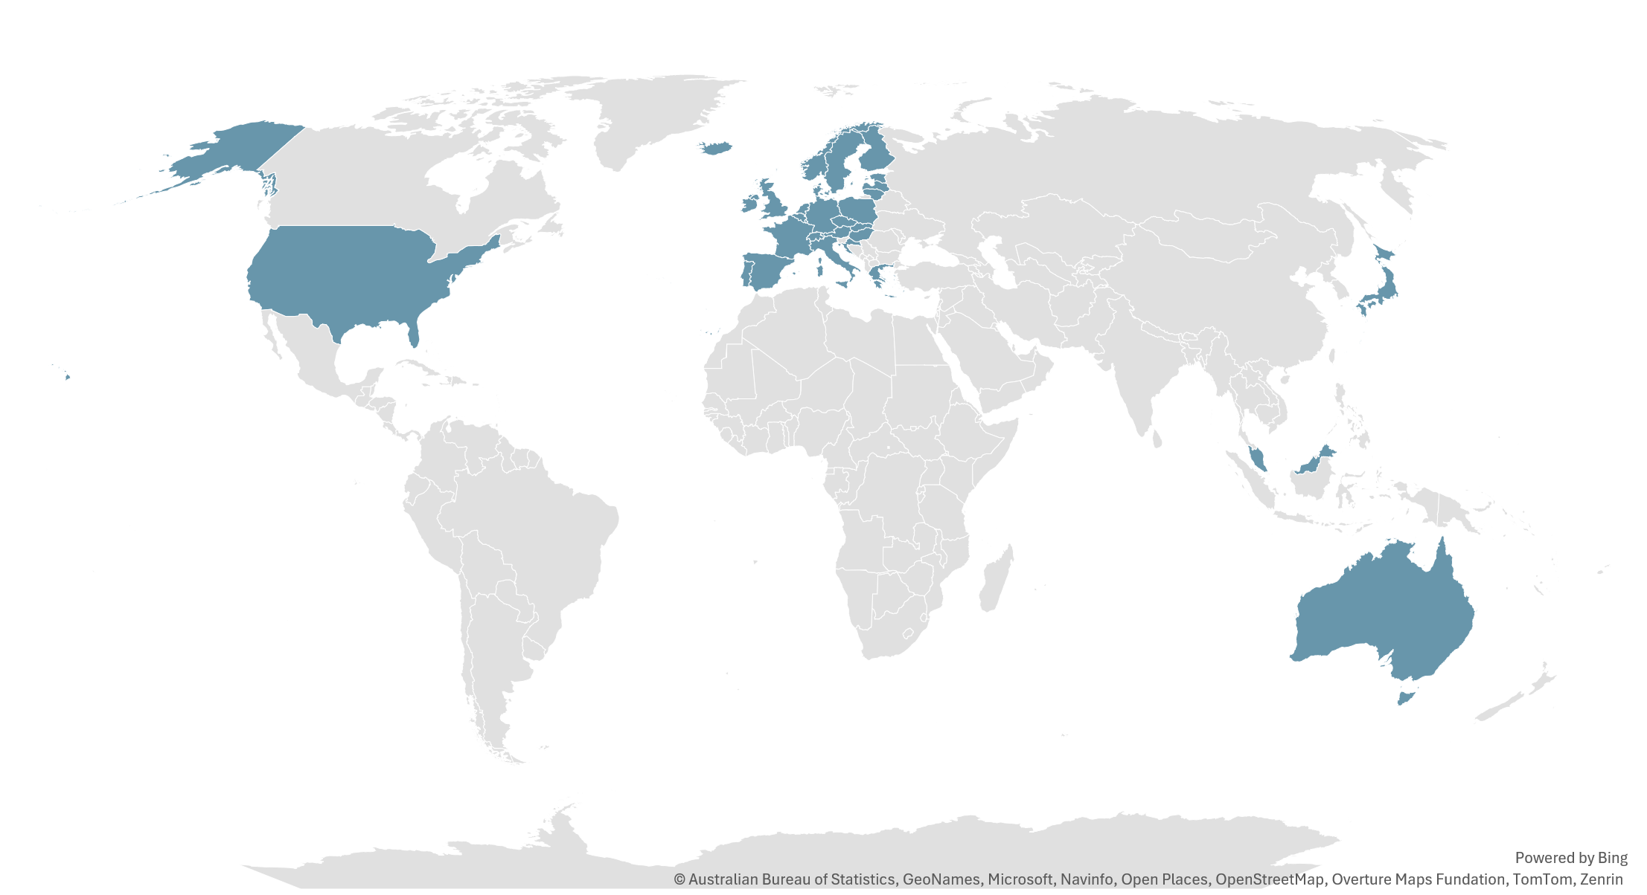
Kaikki tilastoissa näkyvät maat
Australia | Malaysia
Austria | Malta
Belgium | Netherlands
Croatia | Norway
Czechia | Poland
Denmark | Portugal
Estonia | Singapore
Finland | Slovakia
France | Spain
Germany | Sweden
Greece | Switzerland
Hungary | United Kingdom of Great Britain and Northern Ireland
Iceland | United States of America
Ireland | Unknown Country
Italy | Åland Islands
Japan
Latvia
Lithuania
Luxembourg
Pian kasvua laskutukseen?
Peppol International (PINT)
Australia
Japan
Malaysia
New-Zealand
Singapore
United Arab Emirates

Slide 14
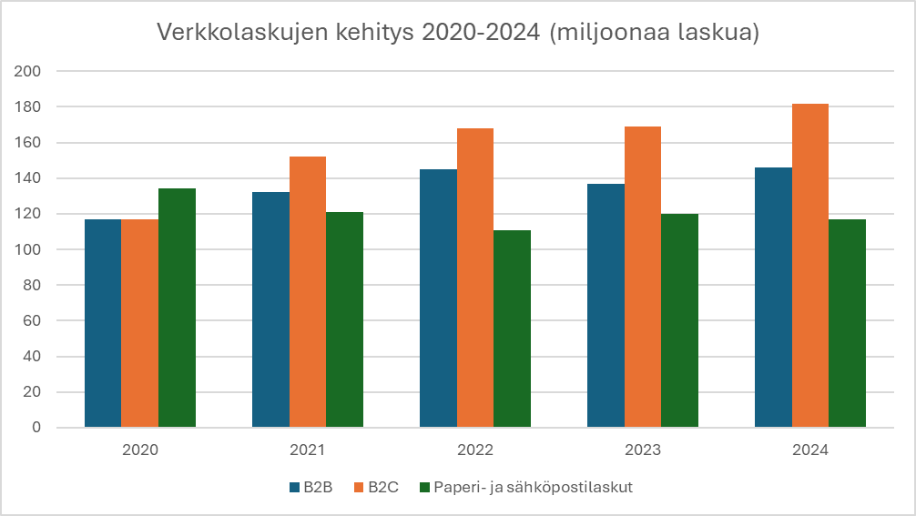
2024: B2B 146 miljoonaa, B2C 182 miljoonaa, Paperi ja sähköpostilasku 117 miljoonaa

Slide 15
Tienraivaajat
Kaupan ala
  Sähköinen tiedonhallinta säästää aikaa ja vähentää virheitä – Valtiokonttori
  ”Peppol hankintasanomat SOKlla – Tieken Youtube
Rakennusteollisuus
  Peppol-verkosto siirtää rakennusalan digiaikaan - Valtiokonttori
Valtion toimittajat
  ”Peppol säästää rahaa ja parantaa yritysten kilpailukykyä” - Valtiokonttori
Terveys / hyvinvointialueet
  Hus runkopalvelut logistiikka – käyttöönotto – Tieken Youtube

Slide 16
Antoisaa Peppol-päivää!
Hannu Kivinen
Johtava asiantuntija
Valtiokonttori, Suomen Peppol-viranomainen
Matkapuhelin +358 50 463 34 34
Puhelin +358 2955 022 34
hannu.kivinen@valtiokonttori.fi
www.valtiokonttori.fi/
www.valtiokonttori.fi/peppol

